Slide 1
সকলকে স্বাগতম

Slide 2
শিক্ষক পরিচিতি
বিনয় কুমার বিশ্বাস
সহকারী শিক্ষক
কোলা সদর উদ্দিন উচ্চ বিদ্যালয়
রাজবাড়ী সদর, রাজবাড়ী ।
মোবাঃ ০১৭১৭৭৫৪৮০৭

Slide 3
পাঠ পরিচিতি
শ্রেণীঃ ৮ম
বিষয়ঃ বাংলা ১ম পত্র
(গদ্যাংশ)
অধ্যায়ঃ দশম
সময়ঃ ৫০ মিনিট
তারিখঃ-০১/০২/২০২১ইং

Slide 4
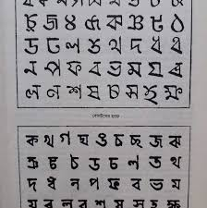
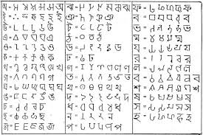
এসো আমরা কিছু ছবি দেখি

Slide 5
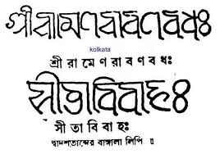
এসো আমরা কিছু ছবি দেখি

Slide 6
আজকের পাঠ
“বাংলা ভাষার জন্ম কথা”
-হুমায়ুন আজাদ
(দ্বিতীয় অংশ)

Slide 7
শিখনফল
১. নুতন ও কঠিন শব্দগুলোর অর্থসহ বাক্য তৈরী করতে পারবে ।
২. ‘বাংলা ভাষার জন্ম কথা’ প্রবন্ধের নির্বাচিত অংশ প্রমিথ উচ্চারণে পাঠ করতে পারবে ।
৩. বাংলা ভাষার জন্ম কিভাবে তা জানতে পারবে ।
৪. ‘বাংলা ভাষার জন্ম কথা’ প্রবন্ধের মুলভাব প্রকাশ করতে পারবে।

Slide 8
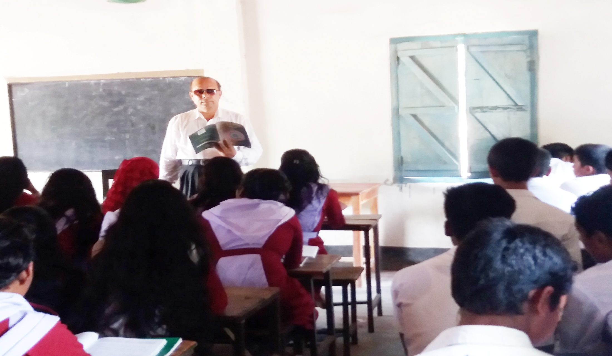
আদর্শ পাঠ

Slide 9
নুতন ও কঠিন শব্দের অর্থ জেনে নিই
সংস্কৃত ভাষায় রচিত দুই চরণে অন্ত্যমিলযুক্ত এবং প্রায়শই চার লাইনে বিভক্ত কবিতা বা কবিতাংশ ।
শ্লোক
ঋকবেদ
এটি হিন্দুধর্মীয় গ্রন্থ ‘বেদ’-এর প্রথম খন্ড
যা বোঝা কঠিন , সহজে বোঝা যায় না এমন
দুর্বোধ্য
নিয়ম দ্বারা শাসিত , নিয়মের অধীন
বিধিবদ্ধ

Slide 10
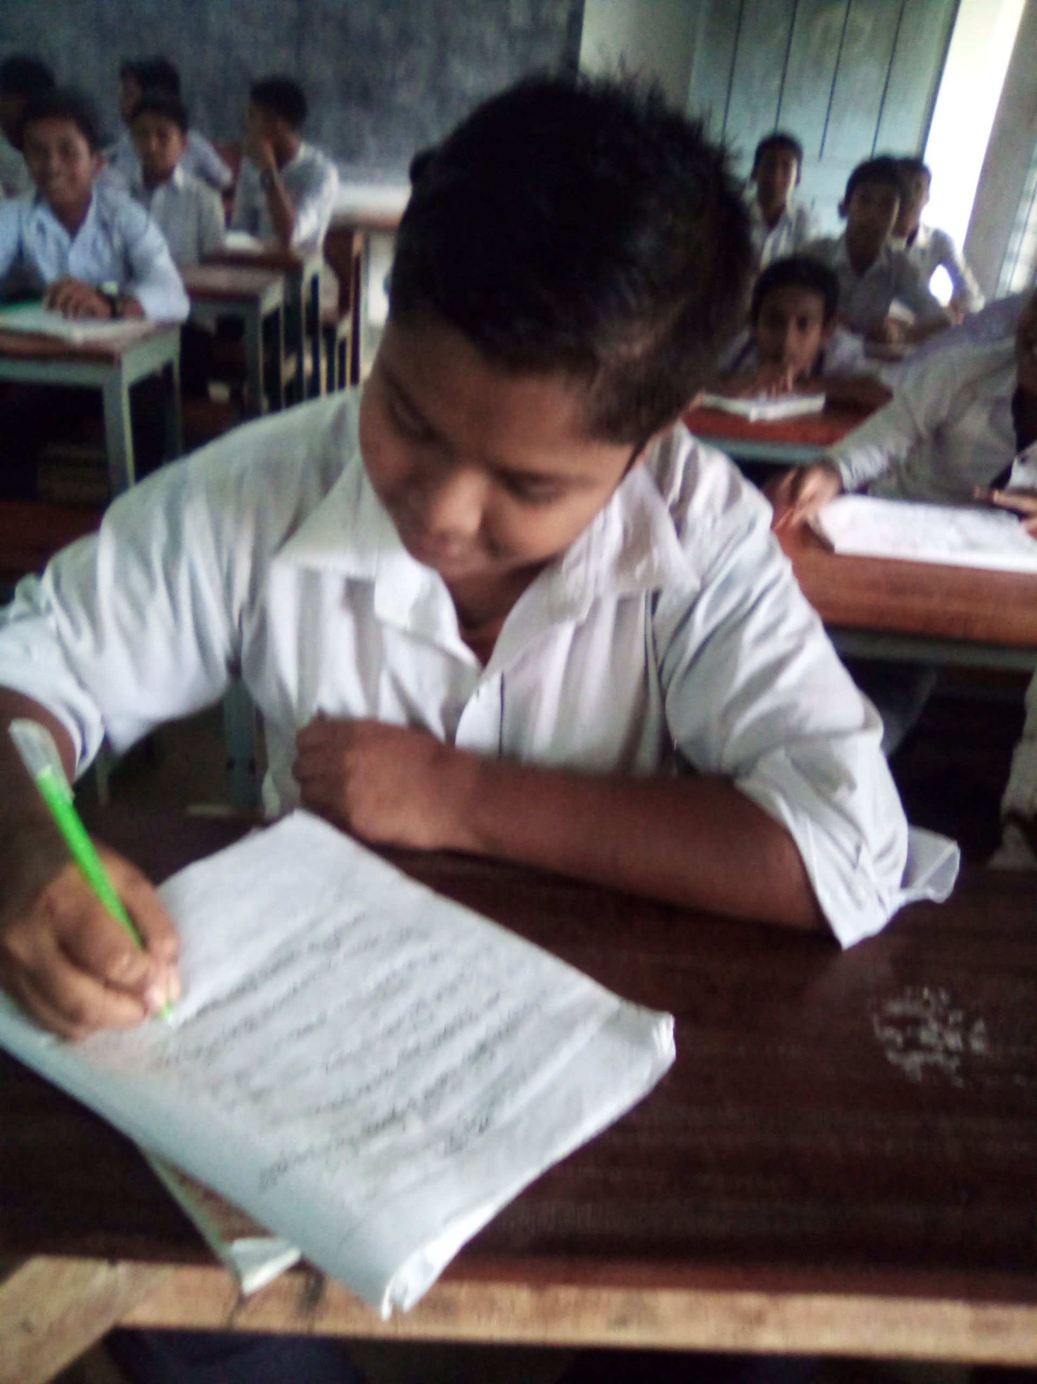
একক কাজ
প্রশ্নঃ-ইন্দো-ইউরোপীয় ভাষাবংশ বলতে কি বুঝ ?

Slide 11
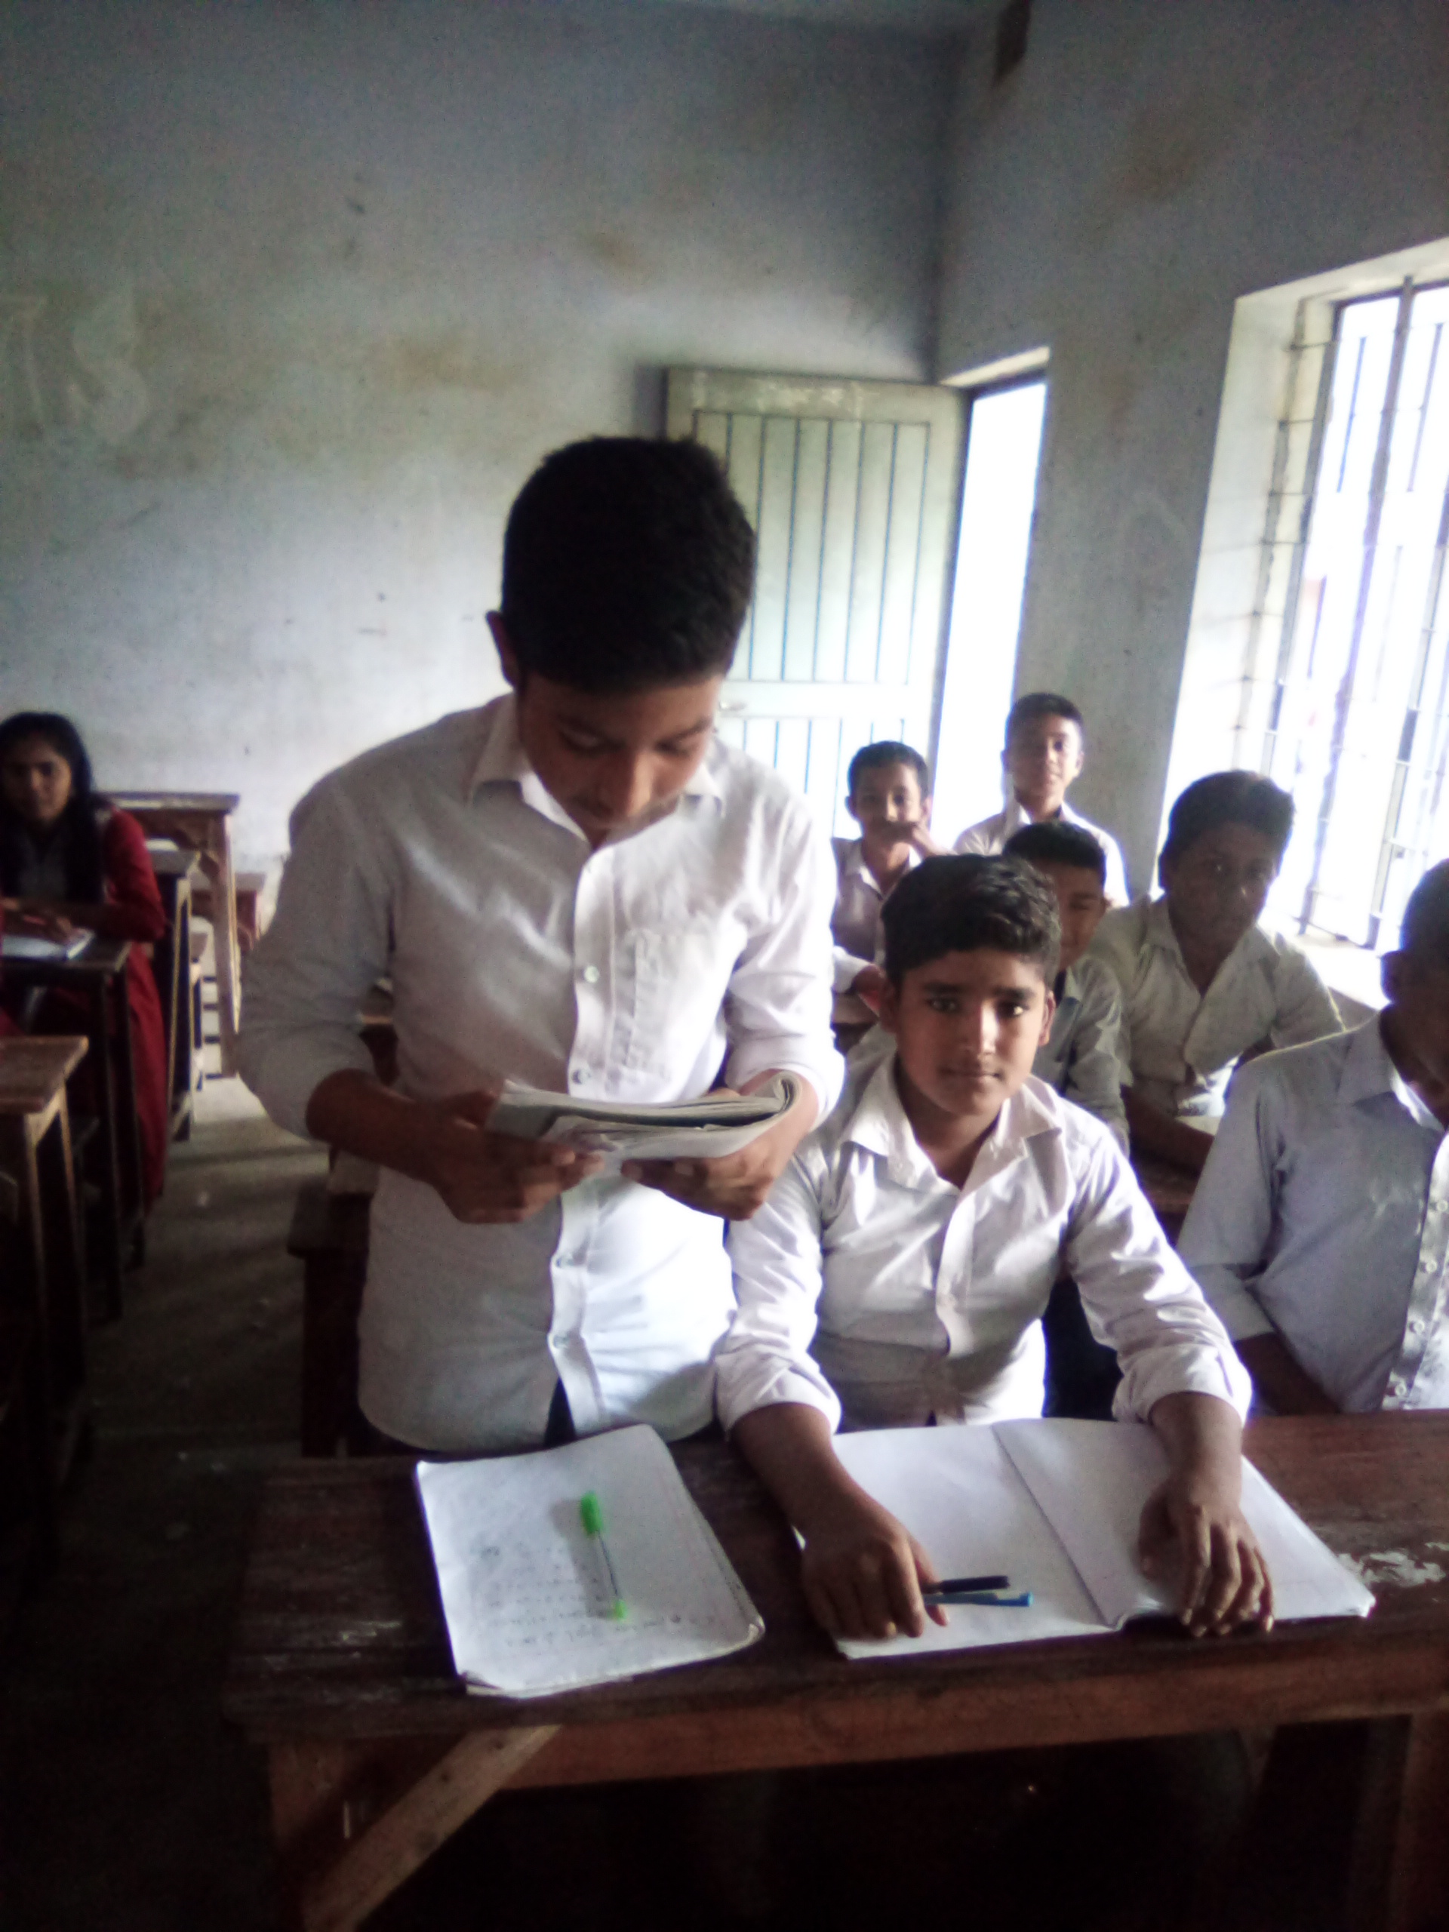
সরব পাঠ

Slide 12
এসো আমরা প্রবন্ধের কিছু অংশ জেনে নিই
কিন্তু নানা রকম প্রাকৃত ছিল ভারতবর্ষের বিভিন্ন অঞ্চলে । তবে কোন প্রাকৃত থেকে উদ্ভব ঘটেছিল বাংলার ? এ সম্পর্কে প্রথম স্পষ্ট মত প্রকাশ করে জর্জ আব্রাহাম গ্রিয়ারসন । বহু প্রাকৃতের একটির নাম মাগধী প্রাকৃত । তাঁর মতে মাগধী প্রাকৃতের কোনো পুর্বাঞ্চলীয় রুপ থেকে জন্ম নেয় বাংলা ভাষা । পরে বাংলা ভাষার উদ্ভব ও বিকাশের বিস্তৃত ইতিহাস রচনা করেন ডক্টর সুনীতিকুমার চট্টোপাধ্যায় এবং আমাদের চোখে স্পষ্ট ধরা দেয় বাংলা ভাষার ইতিহাস । যে ইতিহাস বলার জন্য আমাদের একটু পিছিয়ে যেতে হবে । পিছিয়ে যেতে হবে অন্তত কয়েক হাজার বছর ।

Slide 13
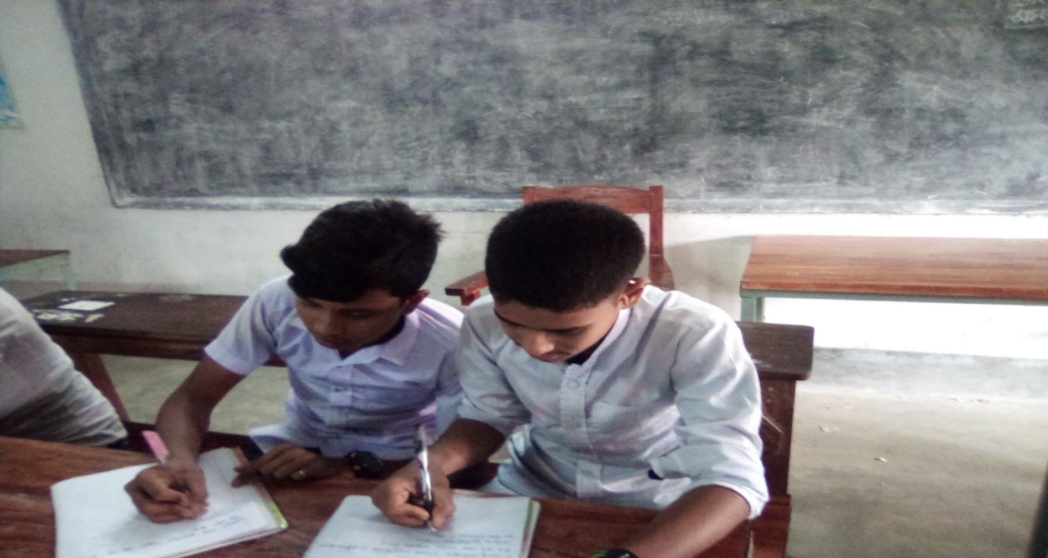
জোড়ায় কাজ
প্রশ্নঃ-ডক্টর সুনীতিকুমার চট্টোপাধ্যায়-এর মতে, বাংলা ভাষার জন্ম হয়েছে কিভাবে ?

Slide 14
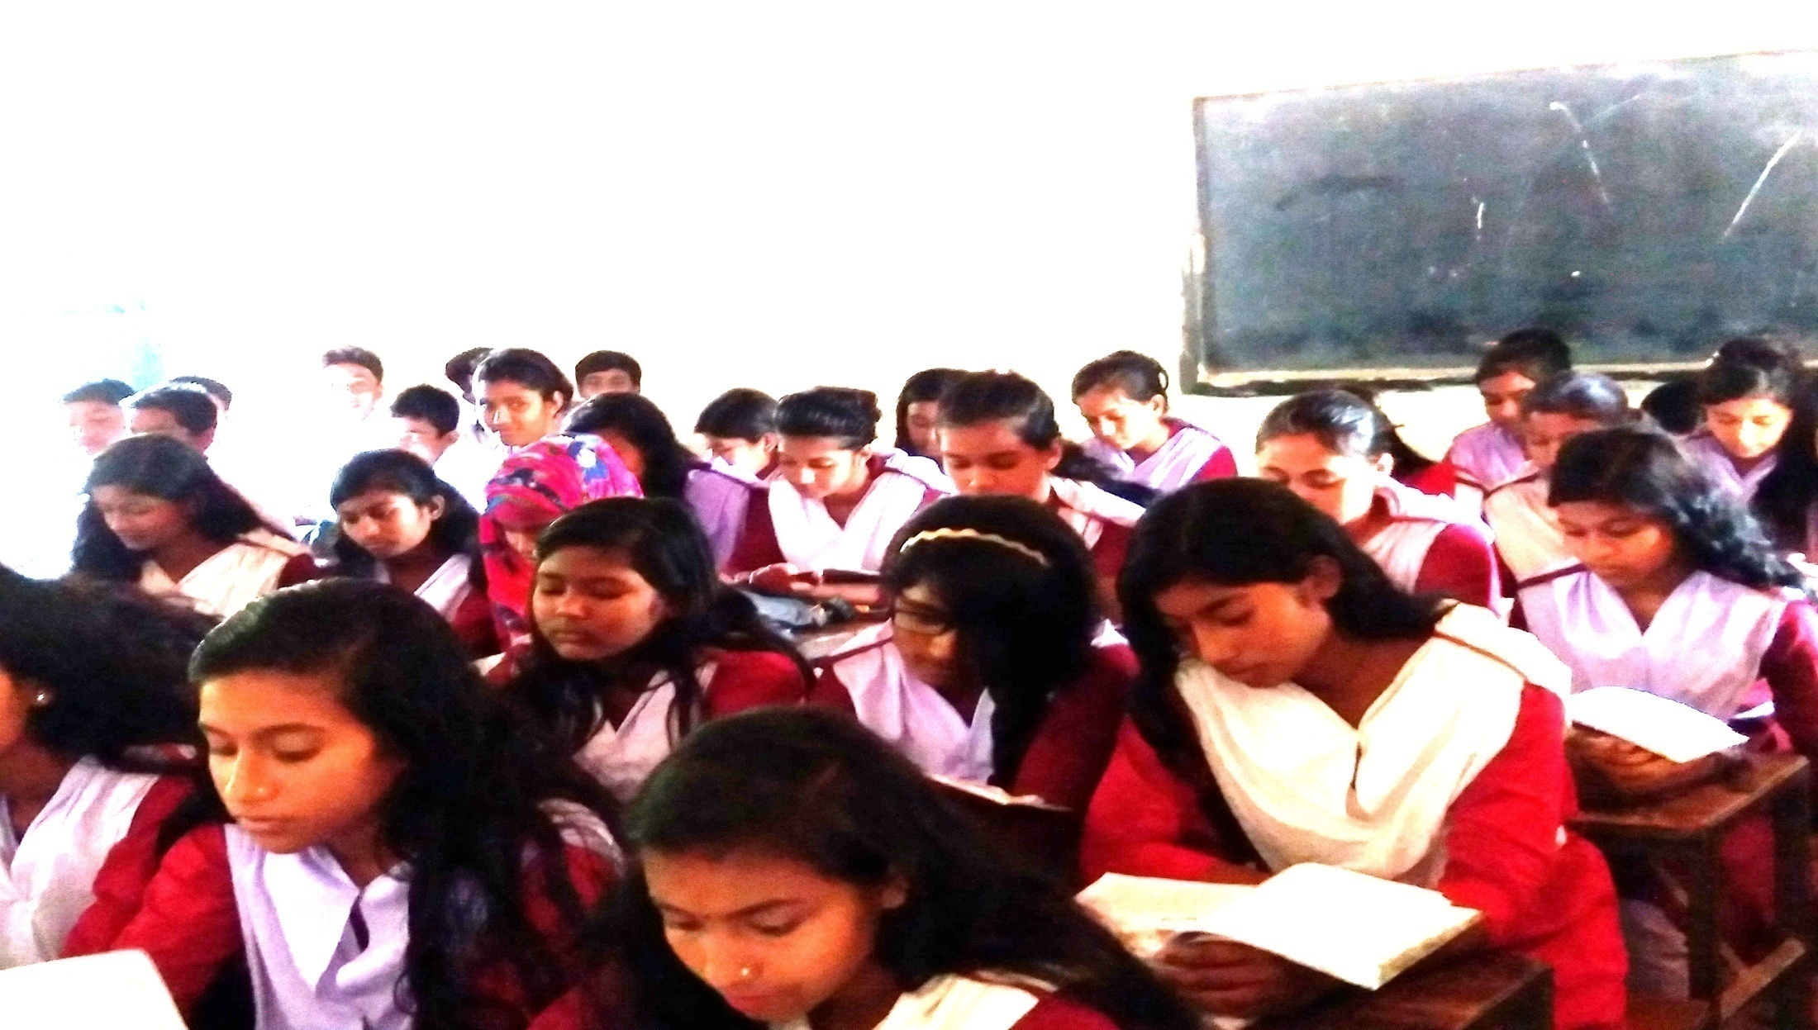
নিরব পাঠ

Slide 15
এসো প্রবন্ধের কিছু অংশ জেনে নিই
ইউরোপ ও এশিয়ার বেশ কিছু ভাষার ধবনিতে , শব্দে লক্ষ করা যায় গভীর মিল । এ ভাষাগুলো যে সব অঞ্চলে ছিল ও এখনো আছে , তার সবচেয়ে পশ্চিমে ইউরোপ আর সবচেয়ে পুর্বে ভারত ও বাংলাদেশ । ভাষাতাত্ত্বিকেরা এ ভাষাগুলোকে একটি ভাষাবংশের সদস্য বলে মনে করেন । ওই ভাষাবংশটির নাম ইন্দো-ইউরোপীয় ভাষাবংশ বা ভারতী-ইউরোপীয় ভাষাবংশ । ইন্দো-ইউরোপীয় ভাষাবংশে আছে অনেকগুলো ভাষা-শাখা , যার একটি হচ্ছে ভারতীয় আর্যভাষা । ভারতীয় আর্যভাষার প্রাচীন ভাষাগুলোকে বলা হয় প্রাচীন ভারতীয় আর্যভাষা । প্রাচীন ভারতীয় আর্যভাষার প্রাচীন রুপ পাওয়া যায় ঋগ্বেদের মন্ত্রগুলোতে । এগুলো সম্ভবত লিখিত হয়েছিল
যিশুখ্রীষ্টের জন্মেরও
এক হাজার বছর আগে , অর্থাৎ ১০০০খ্রিষ্টপূর্বাব্দে । বেদের শ্লোকগুলো পবিত্র বিবেচনা করে তার অনুসারীরা সেগুলো মুখস্থ করে রাখত । শতাব্দীর পর শতাব্দী কেটে যেতে থাকে । মানুষ দৈনন্দিন জীবনে যে ভাষা ব্যবহার করত বদলে যেতে থাকে সে ভাষা । এক সময় সাধারন মানুষের কাছে দুর্বোধ হয়ে ওঠে বেদের ভাষা বা বৈদিক ভাষা । তখন ব্যাকরণবিদরা নানা নিয়ম বিধিবদ্ধ করে একটি মানসম্পন্ন ভাষা সৃষ্টি করেন । এই ভাষার নাম ‘সংস্কৃত’ অর্থাৎ বিধিবদ্ধ , পরিশীলিত , শুদ্ধ ভাষা । খ্রিষ্টপূর্ব ৪০০ অব্দের আগেই এ ভাষা বিধিবদ্ধ হয়েছিল ।

Slide 16
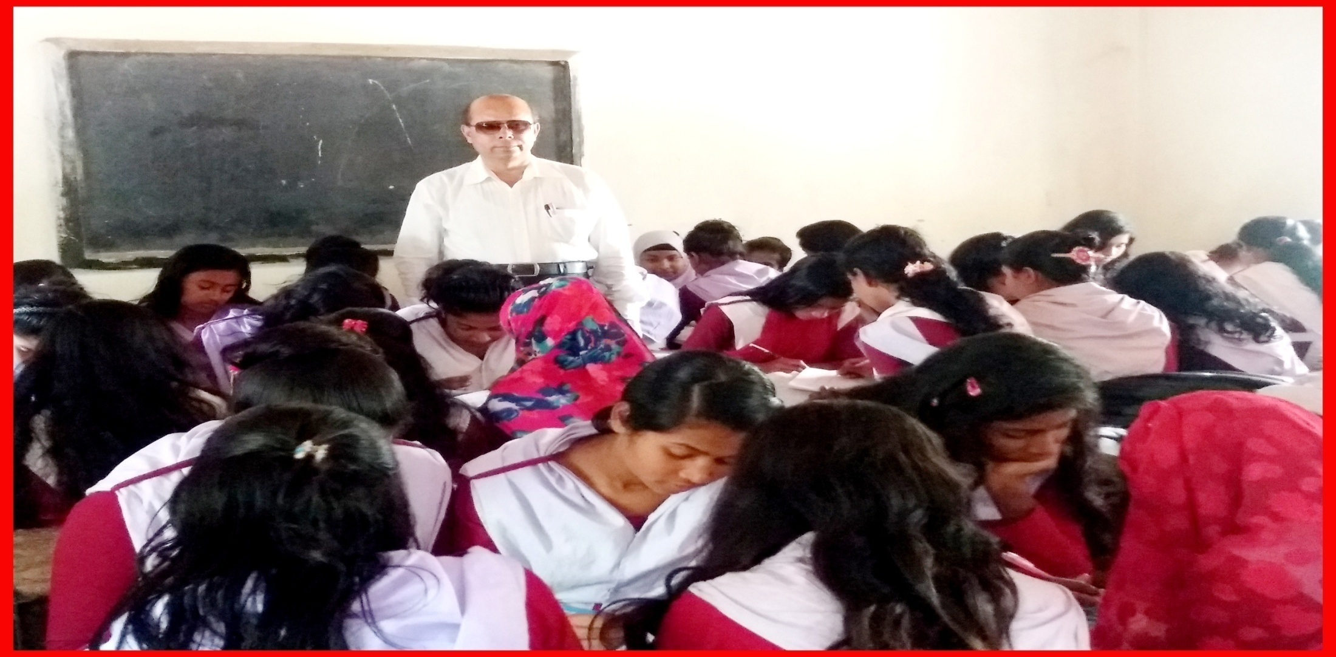
দলগত কাজ
প্রশ্নঃ- ‘সংস্কৃত’ শব্দের অর্থ ব্যাখ্যা কর ।

Slide 17
মূল্যায়ন-০১
প্রশ্নঃ-০১-অনেকেই কোন ভাষাকে বাংলার জননী মনে করত ?
ক. হিন্দি খ. গুজরাটি
গ. সংস্কৃত ঘ. মারাঠি
প্রশ্নঃ-০২-কোনটি উঁচু শ্রেণীর মানুষের ভাষা ছিল ?
ক. বাংলা খ. সংস্কৃত
গ. প্রাকৃত ঘ. মৈথিলি
প্রশ্নঃ-০৩-প্রাকৃত ভাষা বলতে বোঝায়-
ক. গণমানুষ সচরাচর যে ভাষায় কথা বলে
খ. শিক্ষিত জনগণ যে ভাষায় কথা বলে
গ. অঞ্চল বিশেষের মানুষ যে ভাষায় কথা বলে
ঘ. শ্রেণিকক্ষে শিক্ষার্থীরা যে ভাষায় কথা বলে

Slide 18
মূল্যায়ন-০২
নিচের উদ্দীপকটি পড় এবং ০৪ ও ০৫নং প্রশ্নের উত্তর দাওঃ
পৃথিবীতে ২৬টি ভাষাবংশ আছে । ইন্দো-ইউরোপীয় ভাষাবংশে অনেকগুলো ভাষা রয়েছে । যার একটি ইন্দো-ইরানীয় ভাষা । এই ইন্দো-ইরানীয় শ্রেণীর দুইটি প্রধান ভাগ –ইরানীয় ও ভারতীয় আর্য । বাংলা ভারতীয় আর্য ভাষারই বংশধর ।

Slide 19
মূল্যায়ন-০৩
প্রশ্নঃ-০৪-আর্য ভাষার বিবর্তনের দ্বিতীয় স্তরটির নাম কি ?
ক. বৈদিক খ. সংস্কৃত
গ. প্রাকৃত ঘ. অপভ্রংশ
প্রশ্ন-০৫-উল্লিখিত বিবর্তনের দ্বিতীয় স্তরটির সম্পর্কে সঠিক তথ্য-
i. এটি সাধারণ মানুষের দৈনন্দিন জীবনের কথ্য ভাষা
ii. এই স্তরের বিবর্তিত রূপই হচ্ছে বাংলা ভাষা
iii. খ্রিষ্টপূর্ব ১২০০ অব্দ থেকে খ্রিষ্টপূর্ব ৮০০ অব্দ পর্যন্ত এ ভাষার কাল
নিচের কোনটি সঠিক ?
ক. i ও ii খ. i ও iii
গ. ii ও iii ঘ. i , ii ও iii

Slide 20
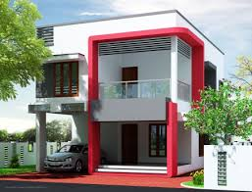
বাড়ীর কাজ-০১

Slide 21
বাড়ীর কাজ-০২
পুণ্ড্রনগরে প্রাপ্ত শিলালিপির ভাষাকে আমরা প্রথমত বলব পৌণ্ড্র প্রাকৃত ভাষা , দ্বিতীয়ত বলব ভারতীয় প্রাকৃত ভাষা । কারণ পুণ্ড্র দেশেই এ ভাষার প্রাচীন প্রত্ন নিদর্শনটি আবিস্কৃত হয়েছে । তাই আদি থেকে বাংলা ভাষার ধারাকে এভাবে চিহ্নিত করা যায়; পৌণ্ড্র প্রাকৃত –বঙ্গ প্রাকৃত , গৌড় প্রাকৃত থেকে বাংলা ভাষা ।

Slide 22
বাড়ীর কাজ-০৩
প্রশ্নসমূহঃ-
ক. জর্জ আব্রাহাম গ্রিয়ারসন মতে কোন প্রাকৃত থেকে বাংলা ভাষার উদ্ভব ?
খ. ইন্দো-ইউরোপীয় ভাষাবংশের শাখাগুলো সংক্ষেপে ব্যাখ্যা কর ।
গ. উদ্দীপক এবং ‘বাংলা ভাষার জন্মকথা’ প্রবন্ধের মধ্যকার সাদৃশ্য ব্যাখ্যা করো ।
ঘ. বাংলা ভাষার উৎপত্তি নিয়ে যে বিতর্ক রয়েছে উদ্দীপক এবং ‘বাংলা ভাষার জন্মকথা’ প্রবন্ধের আলোকে তা বিশ্লেষণ করো ।

Slide 23
সকলকে ধন্যবাদ

